Slide 1
Propuesta ICAGI
Manual de Actuaciones en Sala. Técnicas prácticas del Proceso Civil. 3ª ed.
08/04/2024

Slide 2
Manual de Actuaciones en Sala. Técnicas prácticas del Proceso Civil. 3ª edición
Alcance y Contenido
Este libro proporciona al abogado un completo dominio de las actuaciones orales ante la jurisdicción civil.
El objetivo de la obra no es otro que el de encaminar la labor de los letrados en todas y cada una de las actuaciones orales, así como en diferentes aspectos estratégicos y tácticos del procedimiento.
Se describen minuciosamente los pasos que debe de seguir cada actuación ante la jurisdicción civil: la audiencia previa, el juicio ordinario, el verbal, la prueba la documental, la prueba pericial, la testifical, el interrogatorio, etc.
Se ofrecen recomendaciones y consejos prácticos para aplicar en los diferentes iteres procesales.
Se reproducen de forma literal aquellos artículos de la LEC relacionados con cada trámite concreto que se examina, a fin de que puedan ser invocados cuando proceda.
Esta 3ª Ed. se adecúa a las últimas modificaciones introducidas por la reforma de eficiencia procesal, de conformidad con lo dispuesto en el RD-L 6/2023, de 19 de diciembre, por el que se aprueban medidas urgentes para la ejecución del Plan de Recuperación, Transformación y Resiliencia en materia de servicio público de justicia, función pública, régimen local y mecenazgo.
Dicha reforma ha supuesto la modificación de más de un centenar de artículos de la Ley de Enjuiciamiento Civil, a través de los cuáles se han introducido cambios de especial trascendencia en los trámites y actuaciones procesales que se dirimen ante la jurisdicción civil: novedades en relación con la acumulación de acciones y procesos; remisión de comunicaciones por medios electrónicos; novedades en materia de costas procesales; modificaciones en el juicio verbal; novedades en materia de recursos de revisión, apelación, casación, queja...; novedades en materia de ejecución; novedades en los procesos monitorios; etc...

Slide 3
Manual de Actuaciones en Sala. Técnicas prácticas del Proceso Civil. 3ª edición
Qué ofrece esta publicación...
Esta monografía trata de proporcionar al operador jurídico los conocimientos y las mejores prácticas para poder llevar a cabo una actuación procesal eficiente y correctamente fundamentada en el marco de las actuaciones en Sala que se lleven a cabo ante la jurisdicción civil.
Se ofrece al operador jurídico un amplio inventario de pautas y recomendaciones para:
Reaccionar con rapidez: permitiendo identificar cuándo y cómo recurrir una decisión judicial de la manera adecuada, teniendo en cuenta que la falta de interposición de un recurso de reposición en el momento preciso puede llegar a propiciar la pérdida del pleito.
Desarrollar las conclusiones del juicio ordinario de manera clara y concisa: ofreciendo las herramientas esenciales para estructurar la fase de conclusiones del juicio ordinario mediante una fundamentación jurídicamente sólida y concisa.
Esta metodología no solo simplifica y facilita la traslación al tribunal de las conclusiones -por su brevedad y precisión- sino que también otorga mayor consistencia a los argumentos expuestos.
Solicitar, practicar y rebatir pruebas de manera efectiva: ofreciendo directrices claras a la hora de discernir cuándo, cómo y qué pruebas cabe solicitar, así como el modo en que estas deberán practicarse. Además, orienta al abogado sobre cómo impugnar eficazmente las pruebas presentadas por la parte contraria.
Y además...
Proporciona diferentes esquemas estratégicos que pueden ser utilizados como apoyo, tanto en el trámite de la audiencia previa como en el posterior juicio ordinario o verbal.

Slide 4
Manual de Actuaciones en Sala. Técnicas prácticas del Proceso Civil. 3ª edición
Índice
I. INTRODUCCIÓN
II. ANTES, DURANTE Y DESPUÉS DE LA VISTA
1. PARA FORMAR EL TRIBUNAL
2. PARA EL RESTO DE INTERVINIENTES
3. BREVES NOTAS ACERCA DE LOS ESCRITOS ANTERIORES A LA INTERVENCIÓN
III. AUDIENCIA PREVIA
1. ESQUEMA
2. ANÁLISIS
3. LEGISLACIÓN PROCESAL
4. JURISPRUDENCIA A ALEGAR EN LOS RECURSOS
IV. JUICIO ORDINARIO
1. ESQUEMA
2. ESQUEMA DE LAS CONCLUSIONES
3. ANÁLISIS
4. LAS DILIGENCIAS FINALES
5. LEGISLACIÓN PROCESAL
6. JURISPRUDENCIA
V. JUICIO VERBAL
1. ESQUEMA
2. ANÁLISIS
3. REFERENCIAS LEGISLATIVAS SOBRE LA RECONVENCIÓN, LA INTERRUPCIÓN DE LAS VISTAS Y LA APORTACIÓN DE DOCUMENTAL EN EL MONITORIO
4. LEGISLACIÓN PROCESAL
5. JURISPRUDENCIA
VI. LA PRUEBA EN GENERAL
1. DELIMITACIÓN DE LA PRUEBA
2. MEDIOS DE PRUEBA
3. VIOLACIÓN DE DERECHOS FUNDAMENTALES O DE CUALQUIER OTRA NORMA
4. ADMISIÓN DE PRUEBA
5. LEGISLACIÓN PROCESAL
6. JURISPRUDENCIA
VII. LA PRUEBA DOCUMENTAL
1. IMPORTANCIA DE LA PRUEBA DOCUMENTAL
2. DOCUMENTOS EN LA VISTA DE LA OPOSICIÓN AL MONITORIO
3. ADMISIÓN DE NUEVA DOCUMENTAL
4. DOCUMENTOS PÚBLICOS Y PRIVADOS
5. IMPUGNACIÓN DE LOS DOCUMENTOS
6. VALOR PROBATORIO DE LOS DOCUMENTOS
7. LEGISLACIÓN PROCESAL
8. JURISPRUDENCIA
VIII. EL INTERROGATORIO DE PARTE
1. NECESIDAD DE SU PRÁCTICA
2. CARACTERÍSTICAS DE LA CITACIÓN A JUICIO
3. CÓMO DEBEN FORMULARSE LAS PREGUNTAS:
4. CÓMO DEBE RESPONDER EL INTERROGADO
5. VALORACIÓN DEL INTERROGATORIO
6. LEGISLACIÓN PROCESAL
7. JURISPRUDENCIA

Slide 5
Manual de Actuaciones en Sala. Técnicas prácticas del Proceso Civil. 3ª edición
IX. DICTAMEN DE PERITOS
1. FUNCIÓN DEL PERITO
2. ADMISIÓN DEL INFORME PERICIAL
3. APORTACIÓN DE DICTAMEN DE PARTE Y SOLICITUD DE PERITO JUDICIAL
4. IMPUGNACIÓN DE INFORME PERICIAL POR EXTEMPORÁNEO
5. VALORACIÓN DEL INFORME PERICIAL
6. INTERVENCIÓN DEL PERITO EN EL ACTO DEL JUICIO
7. LEGISLACIÓN PROCESAL
8. JURISPRUDENCIA
X. LA PRUEBA TESTIFICAL
1. ESQUEMA
2. ANÁLISIS
3. IDONEIDAD DE LOS TESTIGOS
4. MOMENTO PARA LA PROPOSICIÓN DE LA PRUEBA TESTIFICAL
5. NÚMERO DE TESTIGOS
6. JURAMENTO Y PREGUNTAS GENERALES DE LA LEY
7. INCOMUNICACIÓN DE LOS TESTIGOS
8. FORMA DE REALIZAR LAS PREGUNTAS A LOS TESTIGOS
9. DECLARACIÓN DE IMPERTINENCIA O INUTILIDAD DE LA PREGUNTA
10. IMPUGNACIÓN DE LA PREGUNTA ADMITIDA
11. TESTIGO-PERITO
12. ORDEN DEL INTERROGATORIO
13. RENUNCIA DEL TESTIGO PROPUESTO
14. CAREO ENTRE TESTIGOS
15. TACHA DE LOS TESTIGOS
16. INTERROGATORIO DE LOS DETECTIVES PRIVADOS
17. VALOR PROBATORIO DE LA PRUEBA TESTIFICAL
18. LEGISLACIÓN PROCESAL
19. JURISPRUDENCIA
XI. DE LA PRUEBA TECNOLÓGICA: MEDIOS DE REPRODUCCIÓN E INSTRUMENTOS
1. PRUEBA TECNOLÓGICA
2. EXTEMPORANEIDAD DE SU APORTACIÓN
3. APORTACIÓN POR LA PARTE
4. REPRODUCCIÓN DEL MEDIO ANTE EL TRIBUNAL
5. MEDIOS MATERIALES
6. PRUEBA INADECUADA
7. SISTEMA DE GRABACIÓN DE IMAGEN Y SONIDO DE LAS VISTAS. FALLOS DE SISTEMA. SUPUESTOS DE NULIDAD
8. LEGISLACIÓN PROCESAL
XII. EL RECONOCIMIENTO JUDICIAL
1. RECONOCIMIENTO JUDICIAL
2. PROPOSICIÓN DE LA PRUEBA
3. MEDIDAS PARA SU ASEGURAMIENTO
4. PRÁCTICA DE LA PRUEBA
5. PERICIAL Y RECONOCIMIENTO JUDICIAL
6. TESTIFICAL Y RECONOCIMIENTO JUDICIAL
7. LEGISLACIÓN PROCESAL
8. JURISPRUDENCIA

Slide 6
Manual de Actuaciones en Sala. Técnicas prácticas del Proceso Civil. 3ª edición
La Autora
Purificación Pujol Capilla
Consejera del despacho de Abogados “Montero-Aramburu
Ex Juez de la Comunidad de Madrid.
Licenciada en Derecho por la Universidad de Central de Barcelona. Diploma de postgrado en Derecho Civil Catalán. Universidad Central de Barcelona. Master en Derecho Registral. Colegio de Registradores de Barcelona. Doctor “cum laudem” en Derecho Civil por la Universidad Central de Barcelona. Letrado en ejercicio desde 1989 hasta 1997 en el Iltre. Colegio de Abogados de Barcelona. Colegiada en el Iltre. Colegio de Abogados de Madrid desde octubre de 2001.
Socio fundador del Bufete Jané&Pujol en Barcelona en el año 1989.
Juez de Madrid desde noviembre de 1997, fecha en la que fue nombrada Juez de Aranjuez, pasando a continuación a servir en los juzgados de Colmenar Viejo, Móstoles, Leganés y Navalcarnero, hasta el año 2005 que fue nombrada Juez de Madrid capital, sirviendo en los juzgados de penal, civil, instrucción, laboral, familia, mercantil y contencioso-administrativo.
A lo largo de los veintisiete años ha dirigido procedimientos de distintos órdenes jurisdiccionales, habiendo dictado más de quince mil resoluciones (Autos y Sentencias), incluyendo materias de enorme repercusión mediática y económica. El 30 de septiembre de 2015 renunció a su nombramiento como Juez para incorporarse a MONTERO|ARAMBURU ABOGADOS.
Profesora de Derecho Procesal Civil. Directora Académica de la “Escuela de Técnica Jurídica” (ETJ) de Madrid. Profesora del Máster de Acceso a la abogacía en la Facultad de Derecho de las Universidades “Rey Juan Carlos” y “Complutense” de Madrid.
Es autora de numerosas monografías centradas fundamentalmente en el Derecho Privado, así como de diversas colaboraciones en revistas especializadas. Interviene habitualmente en seminarios, conferencias y mesas redondas sobre cuestiones relacionadas con el Derecho Civil.

Slide 7
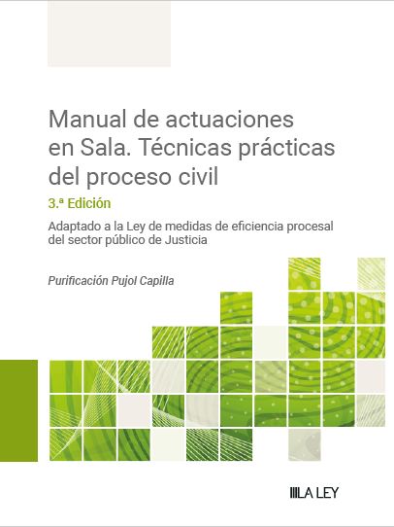
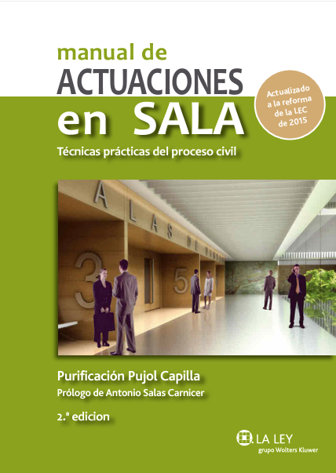
Manual de Actuaciones en Sala. Técnicas prácticas del Proceso Civil. 3ª edición
Características del Producto
Título: Manual de Actuaciones en Sala. Técnicas prácticas del Proceso Civil. 3ª edición
Sello: LA LEY
Extensión: 300 - 350 páginas aprox.
Tamaño: 15x21 cm
Cubierta: Rústica
PVP papel: 60,00 € + 4% IVA
PVP digital: 51,00€ + 4% IVA
Nueva 3ª edición adaptada al RDL 6/2023
2ª edición febrero 2016

Slide 8
Manual de Actuaciones en Sala. Técnicas prácticas del Proceso Civil. 3ª edición
PROPUESTA con facturación directa al Abogado (Colegiado)
Aplicable a pedidos de 1 en adelante sin condicionante de número de ejemplares mínimo. Incluye el envío a domicilio definido por el abogado/cliente en la versión Papel.
Versión Digital
Dto. sobre PVP: 30% de Dto.
Precio Unitario digital: 35,70€ + 4% IVA
Personalización Cubierta: No
Versión Papel (Opción NO aplicable a Canarias) (*)
Dto. sobre PVP: 25% de Dto.
Precio Unitario papel: 45€ + 4% IVA
Personalización Cubierta: No
Entrega: En domicilio abogado/cliente

Slide 9
Manual de Actuaciones en Sala. Técnicas prácticas del Proceso Civil. 3ª edición
Vigencia
Esta oferta estará vigente hasta el viernes 24 de mayo inclusive
Fechas de entrega
Los ejemplares en formato papel estarán disponibles a lo más tardar en cliente el miércoles 19 de junio Los ejemplares en formato digital estarán disponibles a lo más tardar el martes 4 de junio.

Slide 10
Mejores decisiones, más rápidas En Aranzadi LA LEY, te guiaremos siempre hacia la respuesta correcta.

